Slide 1
Технология получения таблеток

Slide 2
ТАБЛЕТКИ TABULETTAE
Твердая дозированная лекарственная форма, получаемая прессованием порошков или гранул, содержащих одно или более ЛВ с добавлением или без ВВ. Таблетки иногда могут быть получены формованием смеси ЛВ и ВВ (тритурационные).
Форма, размеры и масса разные.
диаметр от 3 до 25 мм,
масса от 0,05г до 0,6г.
типоразмеры таблеток отражены в ОСТ 64-072-89

Slide 3
Классификации таблеток:
В зависимости от структуры различают таблетки: без оболочки, покрытые оболочкой, тритурационные, матричные, многослойные.
В зависимости от характера высвобождения ФС различают таблетки: с обычным высвобождением, кишечнорастворимые, с пролонгированным, модифицированным высвобождением. Модифицированное (нестандартное) высвобождение может быть замедленным непрерывным, прерывистым (пульсирующим), отсроченным и ускоренным.
По способу применения разделяют:
– таблетки, которые проглатывают целыми;
– таблетки жевательные;
– таблетки, применяемые после предварительного приготовления на их основе жидких лекарственных форм. В этом случае различают таблетки растворимые, диспергируемые, шипучие;
– таблетки для применения в полости рта (таблетки подъязычные (сублингвальные), защечные (трансбуккальные), для рассасывания;
– таблетки, диспергируемые в полости рта;
– таблетки вагинальные;
– таблетки для имплантаций.

Slide 4
характеристика
Достоинства:
автоматизация производства
точность дозирования
удобство отпуска, хранения, транспортировки, приема
стабильность, возможность ее повышения
возможность маскировки неприятных органолептических свойств
возможность модификации высвобождения ЛВ
Недостатки:
относительно медленное наступление действия ЛВ
нельзя ввести тяжелым больным (обморок), детям
использование в составе таблеток ВВ
проявление побочного действия ЛВ в зоне растворения

Slide 5
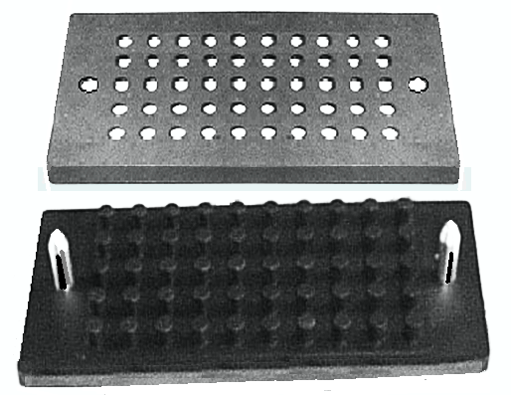
Тритурационные таблетки
1.Наполнение матриц - формование таблеток.
2. Выталкивание.
3. Сушка
Оценка качества
Ср. масса, однородность
Растворение
Подлинность
Содержание
Микробиологическая чистота
Не определяют:
Механическую прочность
Лабораторное устройство для получения тритурационных таблеток

Slide 6
Тритурационные таблетки
Tabullettae Friabiles
таблетки, получаемые формованием увлажненных масс
размеры 1-4 мм
Когда их получают:
Использование
давления
нежелательно
Доза ЛВ мала
Введение большого
количества
ВВ не целесообразно

Slide 7
Таблетки прессованные
Вспомогательные вещества в технологии получения таблеток

Slide 8
Вспомогательные вещества при получении таблеток
противо-
прилипающие
Наполнители
разбавители
Связывающие
скользящие
смазывающие
Разрыхляющие
Антифрикционные
Корригенты
цвета
Материалы
оболочек
набухающие
запаха
газообразующие
вкуса
растворители
материалы
оболочек
Улучшающие
смачивание
пластификаторы

Slide 9
Технологические принципы таблетирования

Slide 10
Этапы получения таблеток
Измельчение
Подготовка исходных
материалов
Просеивание
Прямое
прессование
Гранулирование
Получение смеси для
таблетирования
Смешивание
Сухое
Влажное
Прессование
Прямое прессование
Упаковка

Slide 11
Схема получения таблеток
Наполнение матрицы
прессование
выталкивание

Slide 12
Требования к таблеточной массе
Однородность
состава
Хорошая
сыпучесть
Прессуемость
Как выбрать технологическую схему?
Низкая адгезия к
пресс-инструменту

Slide 13
Свойства порошкообразных материалов
Физико-химические
технологические

Slide 14
Физико-химические свойства порошкообразных материалов
Порошкообразные вещества – грубодисперсные системы с частицами различных размеров и формы
Большинство – анизодиаметрические (пластинчатые, игольчатые). Необходимо гранулировать.
Изодиаметрические (радиусы во всех направлениях близки)– кубические, шаровидные, многогранники. Пригодны для прямого прессования

Slide 15
Технологические показатели качества порошков и гранулятов
Ритмичность
Работы ТМ
Гранулометрический
состав
Влияет на
сыпучесть
Точность
дозирования
Метод определения-
ситовой анализ
Требования:
однородность,
отсутствие пыли
Внешний вид
таблеток

Slide 16
СЫПУЧЕСТЬ
СПОСОБНОСТЬ ВЫСЫПАТЬСЯ ИЗ ВОРОНКИ ПОД ДЕЙСТВИЕМ СИЛЫ ТЯЖЕСТИ
Технологическая
схема
таблетирования
Обеспечение
равномерного
заполнения
матричного гнезда
Параметры
Работы ТМ
Заданная
плотность
таблеток
Заданная
масса
таблеток
Насыпная плотность

Slide 17
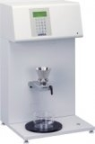
СЫПУЧЕСТЬ -
СПОСОБНОСТЬ ВЫСЫПАТЬСЯ ИЗ ВОРОНКИ ПОД ДЕЙСТВИЕМ СИЛЫ ТЯЖЕСТИ
От чего зависит:
Гранулометрический состав
Влажность
Форма частиц
M
V = --------- г/сек
t
Методы определения:
- скорость высыпания
из воронки
- угол естественного
откоса

Slide 18
Угол откоса -
угол между образующей конуса из сыпучего материала и горизонтальной плоскостью

Slide 19
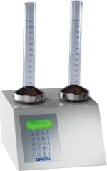
Насыпная плотность
Масса единицы объема свободно насыпанного порошка
Прогноз объема
матричного гнезда
Форма, размеры
частиц, влажность,
сыпучесть
M
ρ = ----- КГ/ М 3
V

Slide 20
Требования к таблеточной массе
Однородность
состава
Хорошая
сыпучесть
ДА НЕТ
Прессуемость
Низкая адгезия к
пресс-инструменту
Прямое прессование
Грануляция

Slide 21
Получение таблеток прямым прессованием

Slide 22
Прямое прессование
просеивание
Требования:
- изодиаметрическая форма
кристаллов
-хорошая сыпучесть и прессуемость
- низкая адгезия к пресс-инструменту
Таких веществ мало!
измельчение
смешивание
прессование
упаковка

Slide 23
Прямое прессование
преимущества
пути обеспечения
снижение себестоимости за счет:
- сокращения времени производства
- исключения ряда операций и оборудования
- снижение энергозатрат
- уменьшение производственных площадей
Принудительная подача материала в матрицу (ворошители, вибрация)
Добавление ВВ для прямого прессования

Slide 24
Вспомогательные вещества для прямого прессования
Состав | Торговое название
МКЦ | МКЦ, Avicel
лактоза, ПВП | Ludipress
лактоза | Lactopress
фосфат кальция, гидрофосфат кальция | Fujicalin
прежелатинизированный кукурузный крахмал | Lycatab
крахмал, лактоза | Starlac
сорбит | Neosorb

Slide 25
Таблеточные прессы

Slide 26
Таблеточные прессы ударного типа (эксцентриковые, кривошипные)
Таблетирование ударом сверху
Нижний пуансон обеспечивает необходимый объем матричного гнезда и служит упором при прессовании
1матрица с 1-3 парами пуансонов
Столешница не подвижна
Загрузочный бункер (или его нижняя часть – башмак) движется при дозировании
Эксцентриковый механизм верхнего пуансона

Slide 27
Недостатки таблетиро- вания на прессе ударного типа
Матрица заполняется за один приме (однократно) самотеком
Неравномерное распределение давления по высоте таблетки
«Запрессовывание» воздуха
Низкая производительность

Slide 28
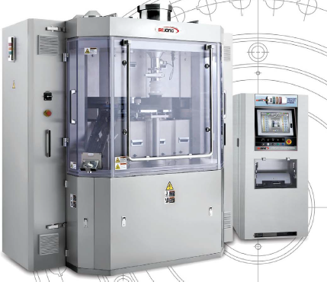
Ротационный таблеточный пресс
Отличительные особенности:
вращающаяся столешница с большим количеством матриц и пуансонов (от 12 до 157)
постепенное заполнение матриц
прессование двумя пуансонами
постепенное нарастание давления с двух сторон

Slide 29
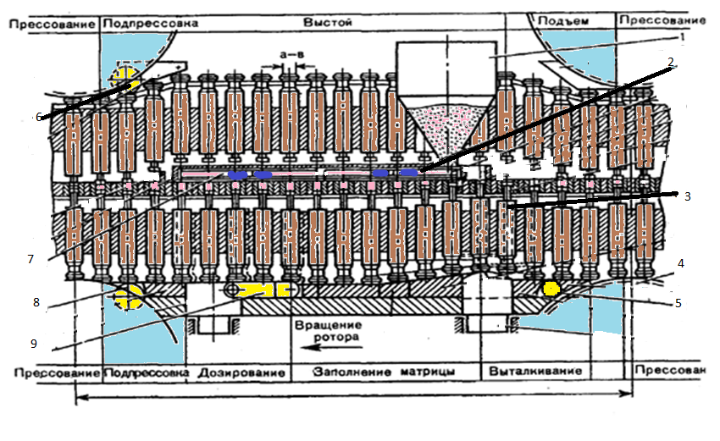
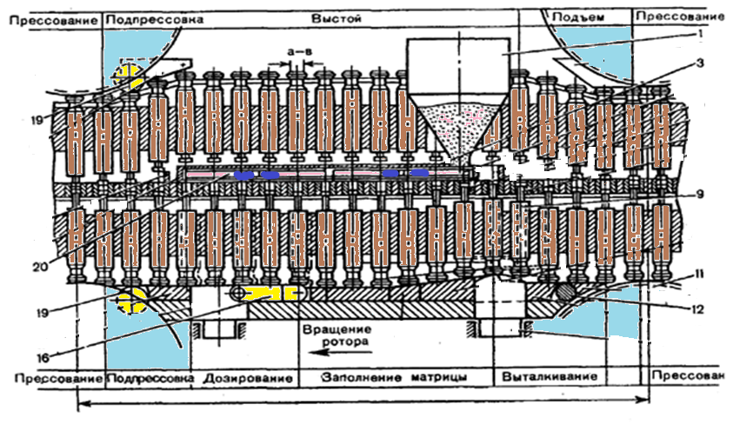
Схема ротационного таблеточного пресса

Slide 30
Преимущества таблетирования на ротационном прессе
высокая производительность
возможно варьирование скорости работы в зависимости от сыпучести материала
давление с двух сторон обеспечивает равное воздействие усилия по высоте таблетки
Равномерное заполнение матрицы обеспечивает стандартность таблеток (ср. масса, однородность дозирования)

Slide 31
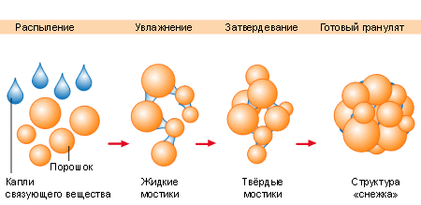
Гранулирование
- укрупнение частиц, зернение
Цели грануляции
Повышение
прессуемости
Улучшение
сыпучести
Обеспечение
однородности

Slide 32
Схема получения таблеток
Измельчение
Прямое
прессование
Подготовка исходных
материалов
Просеивание
смешивание
Получение смеси для
таблетирования
Гранулирование
Смешивание
Влажное
Сухое
Прессование
Упаковка

Slide 33
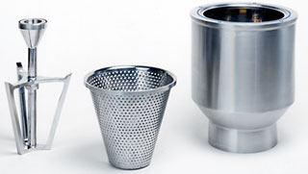
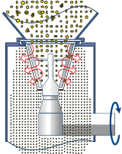
Влажное гранулирование продавливанием
Классический способ - формирование гранул агломератов из порошка
Операции:
Смешивание
Увлажнение
Получение влажного
гранулята 3-5 мм
Сушка
Калибровка гранул (сухая грануляция) 1-2мм
Просеивание
Опудривание скользящим

Slide 34
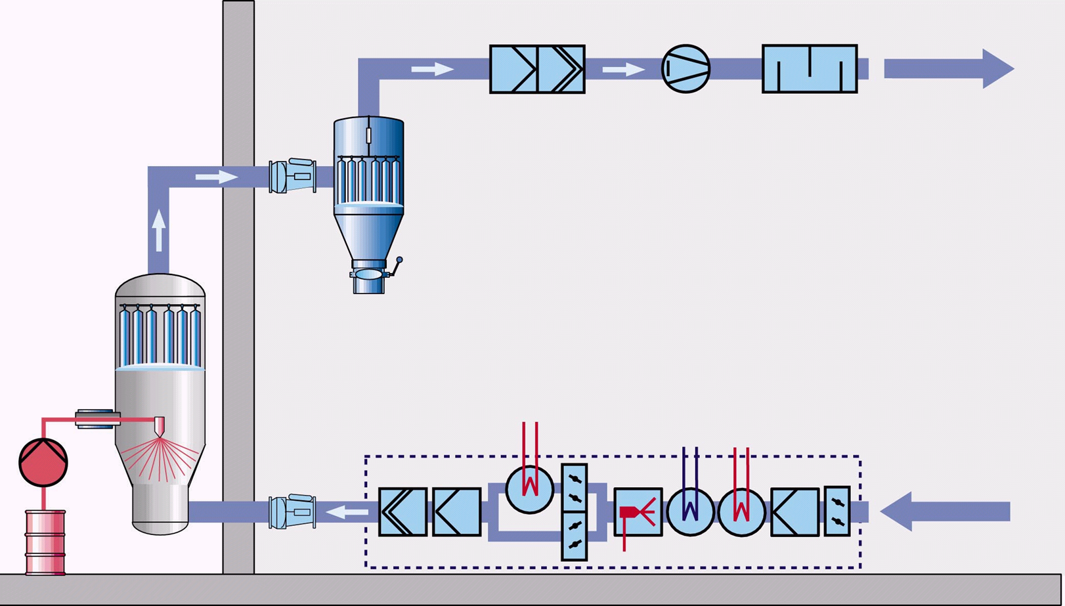
Влажное гранулирование в установках с псевдоожиженным слоем
Выходной
пылеуловитель
Выходной
статический фильтр
Вентилятор
Глушитель
Система подачи воздуха

Slide 35
Влажное гранулирование в псевдоожиженном слое
Преимущества: выполнение операций: смешивания, увлажнения, грануляции, сушки, опудривания в одном виде оборудования.

Slide 36
Влажное гранулирование распылением гранулы от 0,2 до 5 мм
Высушивание жидкостей с одновременным формированием гранул
Преимущества:
круглые гранулы с компактной структурой
хорошей растворимостью
высокой стойкостью к истиранию
узкое распределение частиц
по размерам

Slide 37
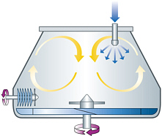
Влажное гранулирование в смесителе – грануляторе
Гранулы компактные, плотные, с хорошей сыпучестью
Z-образные лопасти ротора обеспечивают интенсивное перемешивание
Боковой измельчитель предотвращает образование крупных агломератов

Slide 38
Сухое гранулирование
Сухая грануляция
(прессование)
Брикетирование
Эти методы можно проводить также с увлажнением
Пресс-
гранулирование
экструзия
Компактирование

Slide 39
Гранулирование прессованием роликовый компактор
Брикетирование -Агрегирование частиц под действием сил давления
Может проводиться:
С использованием сухого (влажного) связующего
Без использования связующего
Операции:
- брикетирование
- размол брикета
- просеивание

Slide 40
2. Экструзия.
Характеристика метода
Продавливание материала через профилированные отверстия – фильеры
Может проводиться:
- с использованием связующего (сухое, влажное)
без использования связующего
Обеспечивает высокую прочность гранул

Slide 41
Экструзия аппаратурное оформление
Валковый гранулятор
Зубчатый гранулятор

Slide 42
Экструзия
Аппаратурное оформление
(слайд 3)
Шнековый экструдер

Slide 43
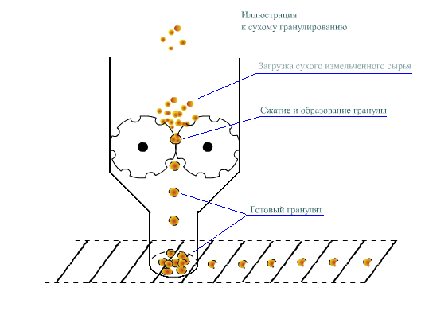
Компактирование
Гранулы сферические и высокопрочные

Slide 44
Преимущества сферических монодисперсных гранул
Гранулы имеют круглую форму, гладкую поверхность и поэтому - превосходную сыпучесть.
Компактная укладка при наполнении объема обеспечивает высокую точность дозирования при автоматическом наполнении.
Высокая плотность облегчает дальнейшую технологическую обработку.
Минимизируется количество пыли (снижается взрывоопасность, потери, перекрестная контаминация, минимизируется процесс очистки выбросов)
Круглые частицы лучше покрываются оболочкой.

Slide 45
Оценка качества гранулята
Показатель | Метод определения | Норматив
Фракционный гранулометриче-ский состав | Ситовой анализ | 75% - одна фракция, отсутствие комков и пылевой фракции
Сыпучесть | Скорость высыпания из воронки Угол откоса | Более 2 г/сек
Насыпная плотность | Гравиметрически
Влажность | Потеря в массе при высушивании | 4-5%
Прессуемость | Прочность таблетки | Мин 25 Н

Slide 46
Характеристика технологической схемы с гранулированием
Преимущества
Позволяет получить высококачественную смесь для таблетирования, повышает:
сыпучесть
однородность
прессуемость
точность дозирования
Недостатки
Использование дополнительных видов оборудования.
Использование дополнительных площадей.
Энергоемкость, трудоемкость, длительность.
Проблемы экологии и безопасности.
Возможность влияния на БФ характеристики ЛП

